Slide 1
ВИКТОРИНА
«Красная книга Кузбасса»

Slide 2
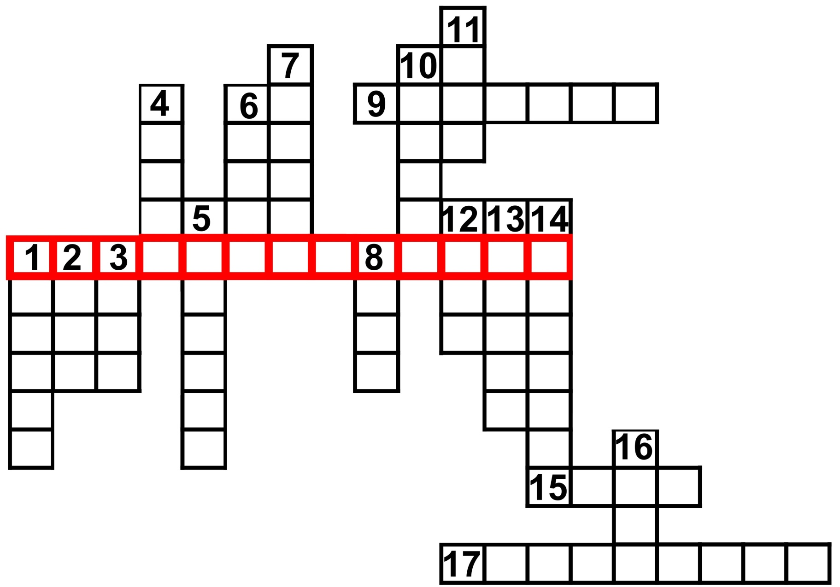
КРОССВОРД

Slide 3
Вопросы к кроссворду
Один из самых ранних цветов в лесу
(кандык)
Хищное животное с кисточками на ушах
(рысь)
Чёрная птица, похожая на цаплю
(аист)
Другое название снежного барса
(ирбис)
Млекопитающее, живущее на берегу реки, родственница крысы
(ондатра)
Хвойное растение с мягкими короткими иголками
(пихта)
Небольшое пугливое рогатое животное, живущее в лесу
(косуля)
Орешками этого могучего дерева любят лакомиться и люди и животные
(кедр)

Slide 4
Вопросы к кроссворду (продолжение)
Зубастый олень
(кабарга)
Сокол, занесённый в Красную Книгу Кемеровской области
(сапсан)
Млекопитающее, перегораживающее реки
(бобр)
Дерево, имеющее жёлтые серёжки и листья в форме сердечек
(липа)
Яркий оранжевый лесной цветок
(огонёк)
«Туфелька» богини Венеры
(башмачок)
Слепой подземный житель
(крот)
Кого называют «сохатым»?
(лось)
Белый горный цветок
(эдельвейс)

Slide 5
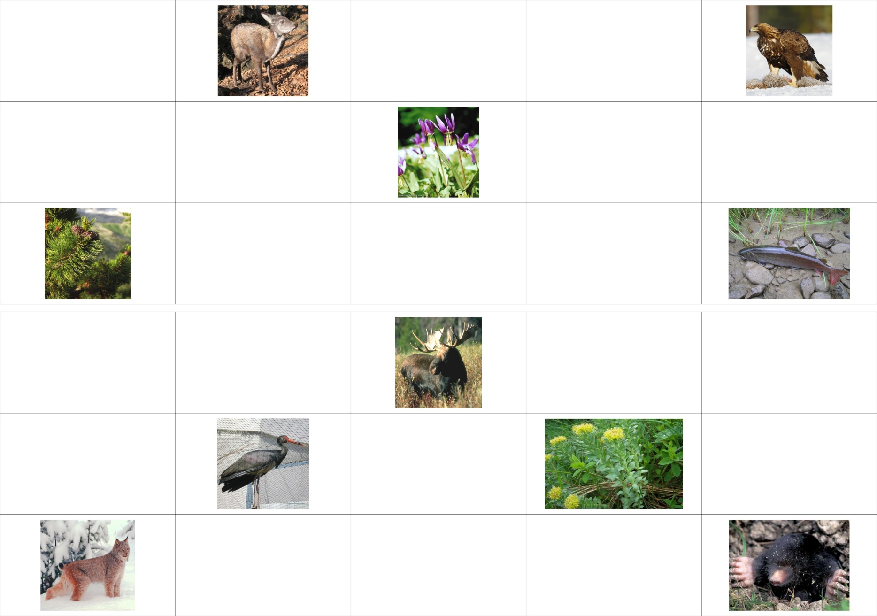
ЛОТО (вариант1)

Slide 6
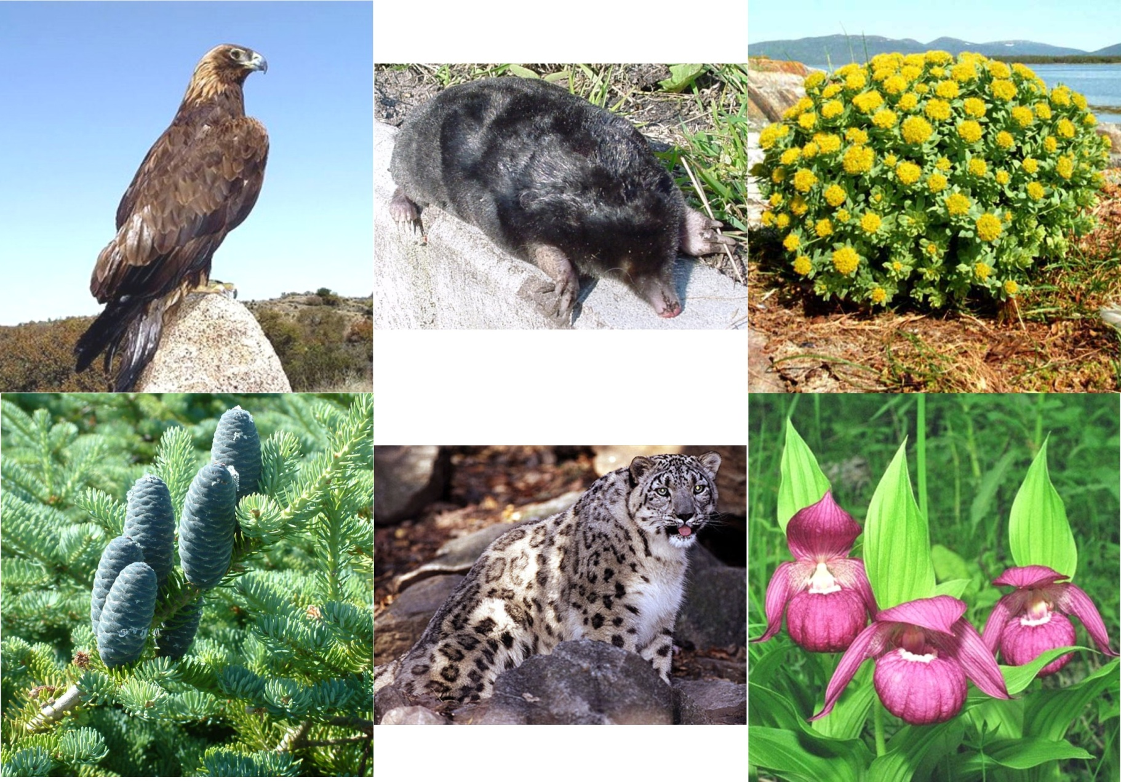
ЛОТО (вариант2)

Slide 7
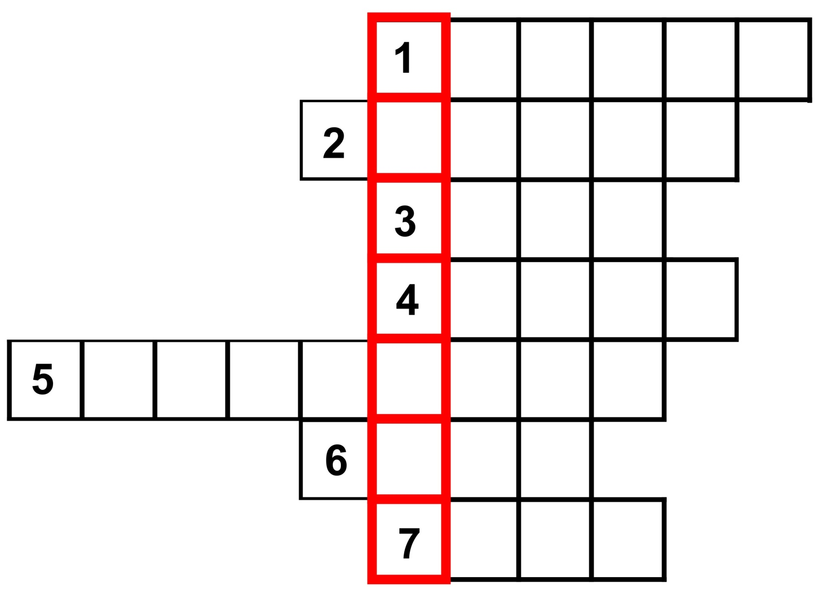
МИНИ - КРОССВОРД

Slide 8
ВОПРОСЫ К МИНИ – КРОССВОРДУ
Какой аист занесён в Красную Книгу Кузбасса?
(чёрный)
Самый крупный орёл.
(беркут)
Длинноногий гигант леса.
(лось)
Орёл с белым хвостом.
(орлан)
Цветок – символ гор.
(эдельвейс)
Другое название сосны сибирской.
(кедр)
Подземное насекомоядное животное.
(крот)

Slide 9
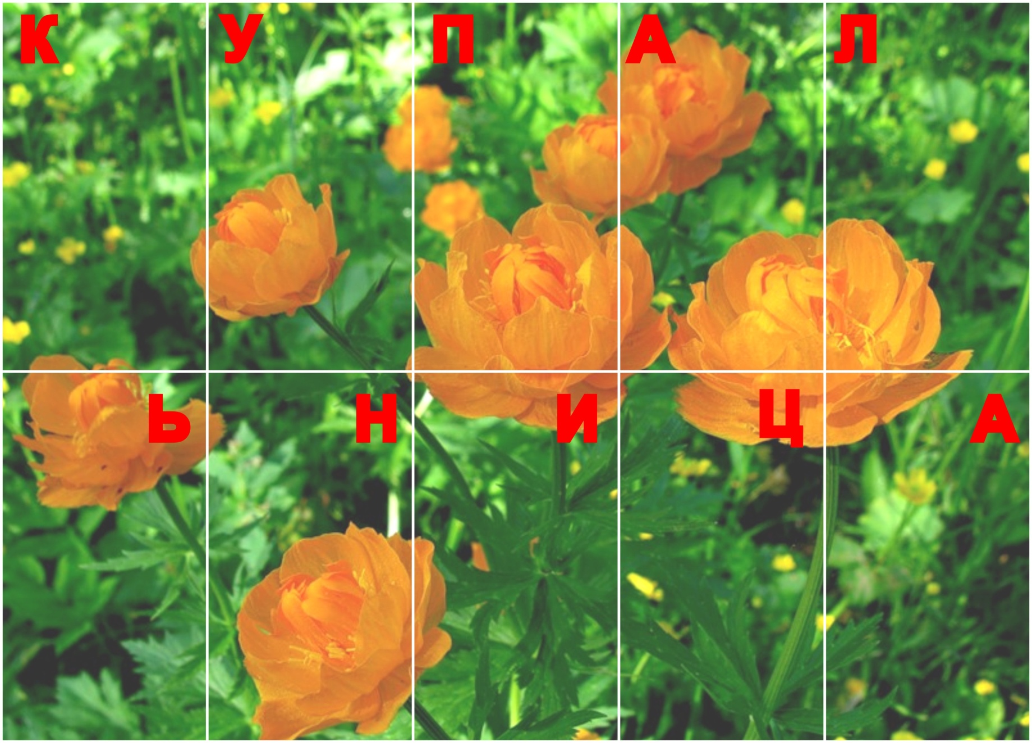
СОБЕРИ КАРТИНКУ

Slide 10
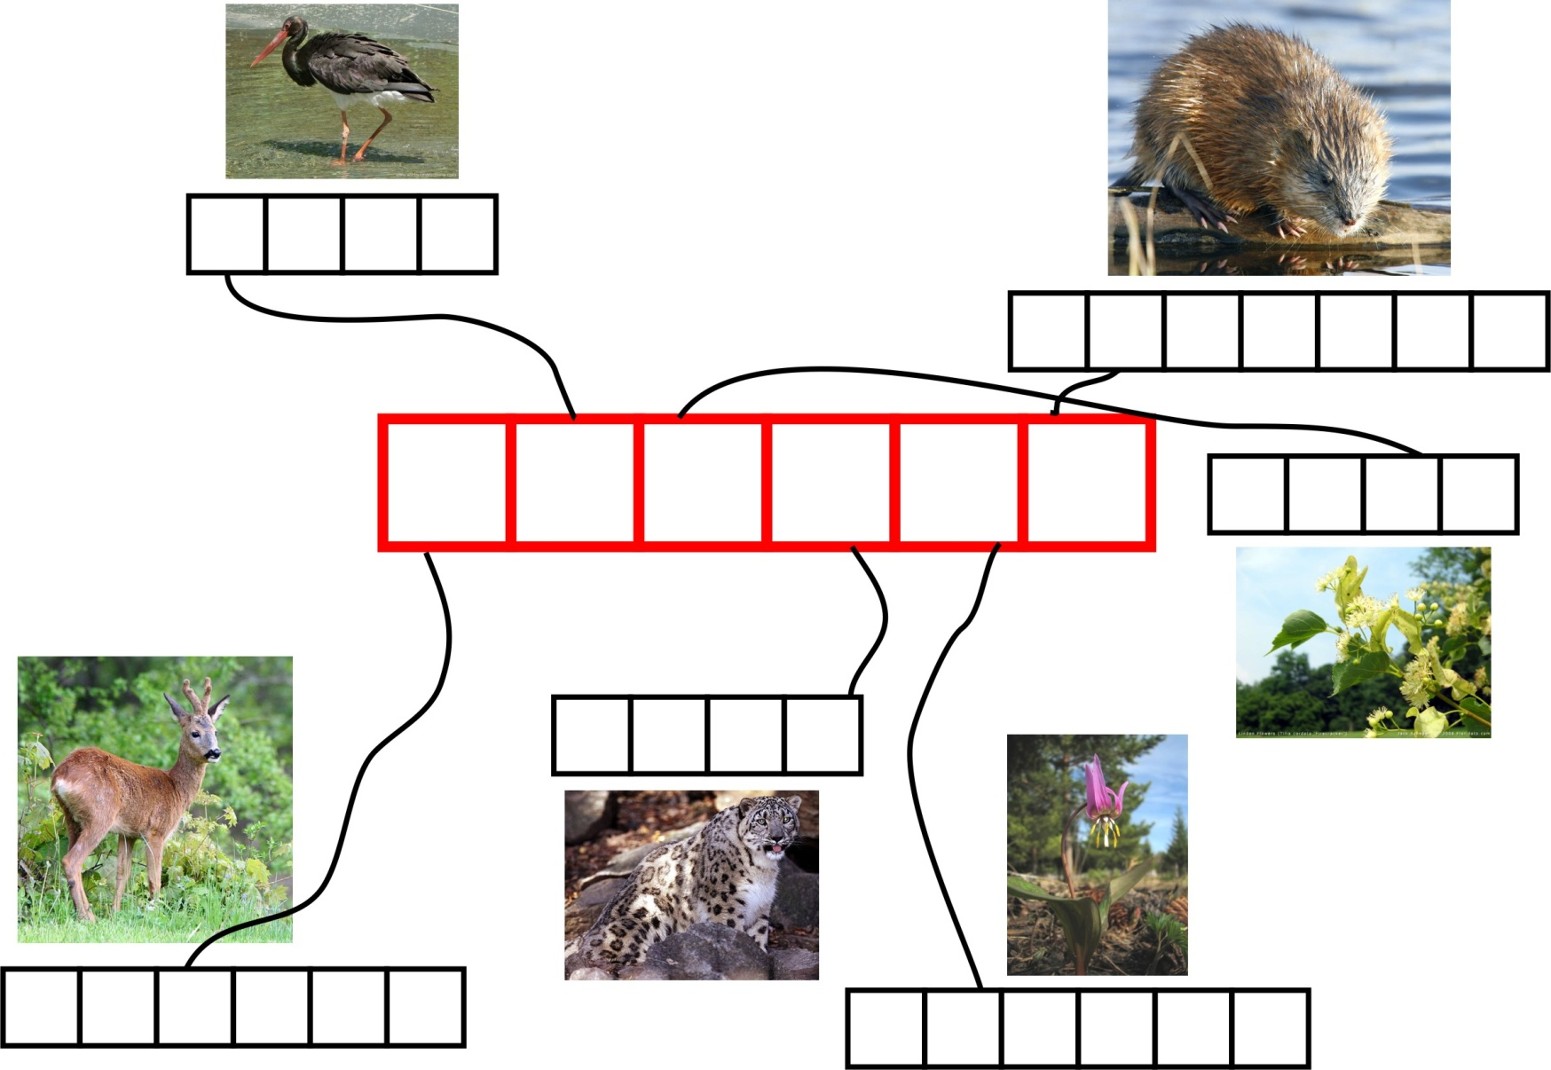
СОСТАВЬ СЛОВО

Slide 11
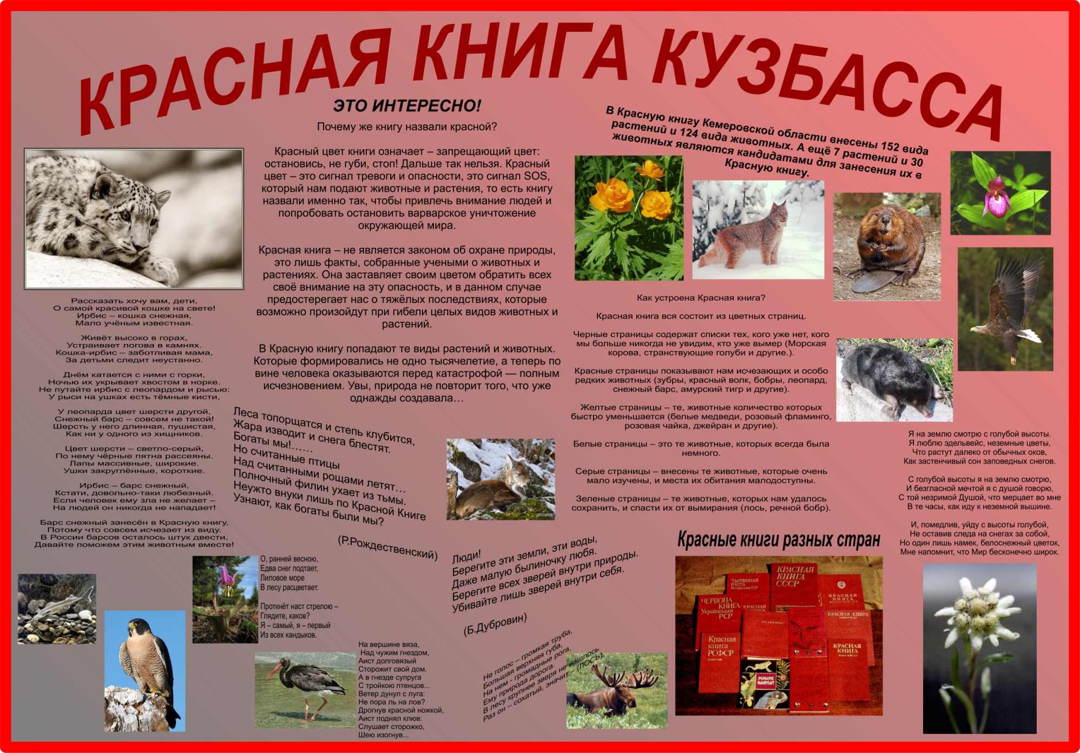
СТЕНГАЗЕТА

Slide 12
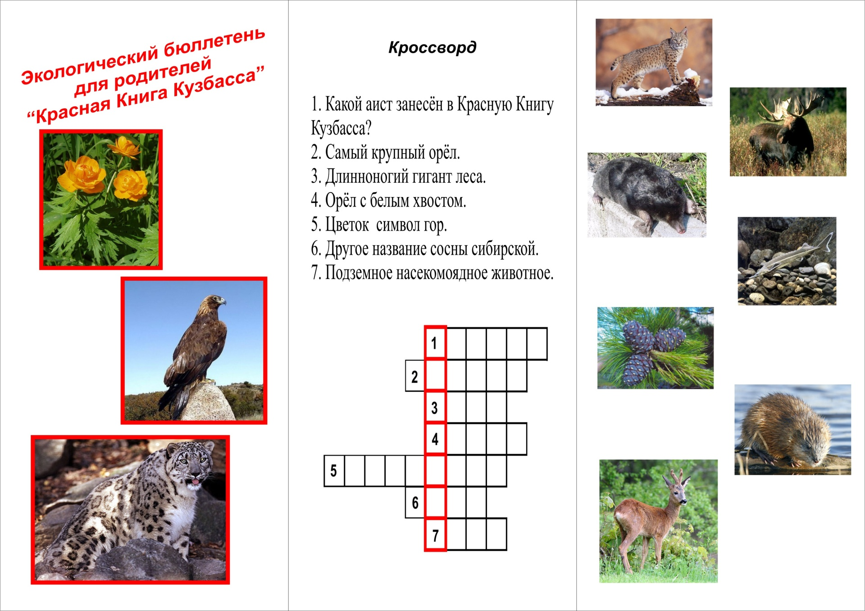
БЮЛЛЕТЕНЬ (сторона1)

Slide 13
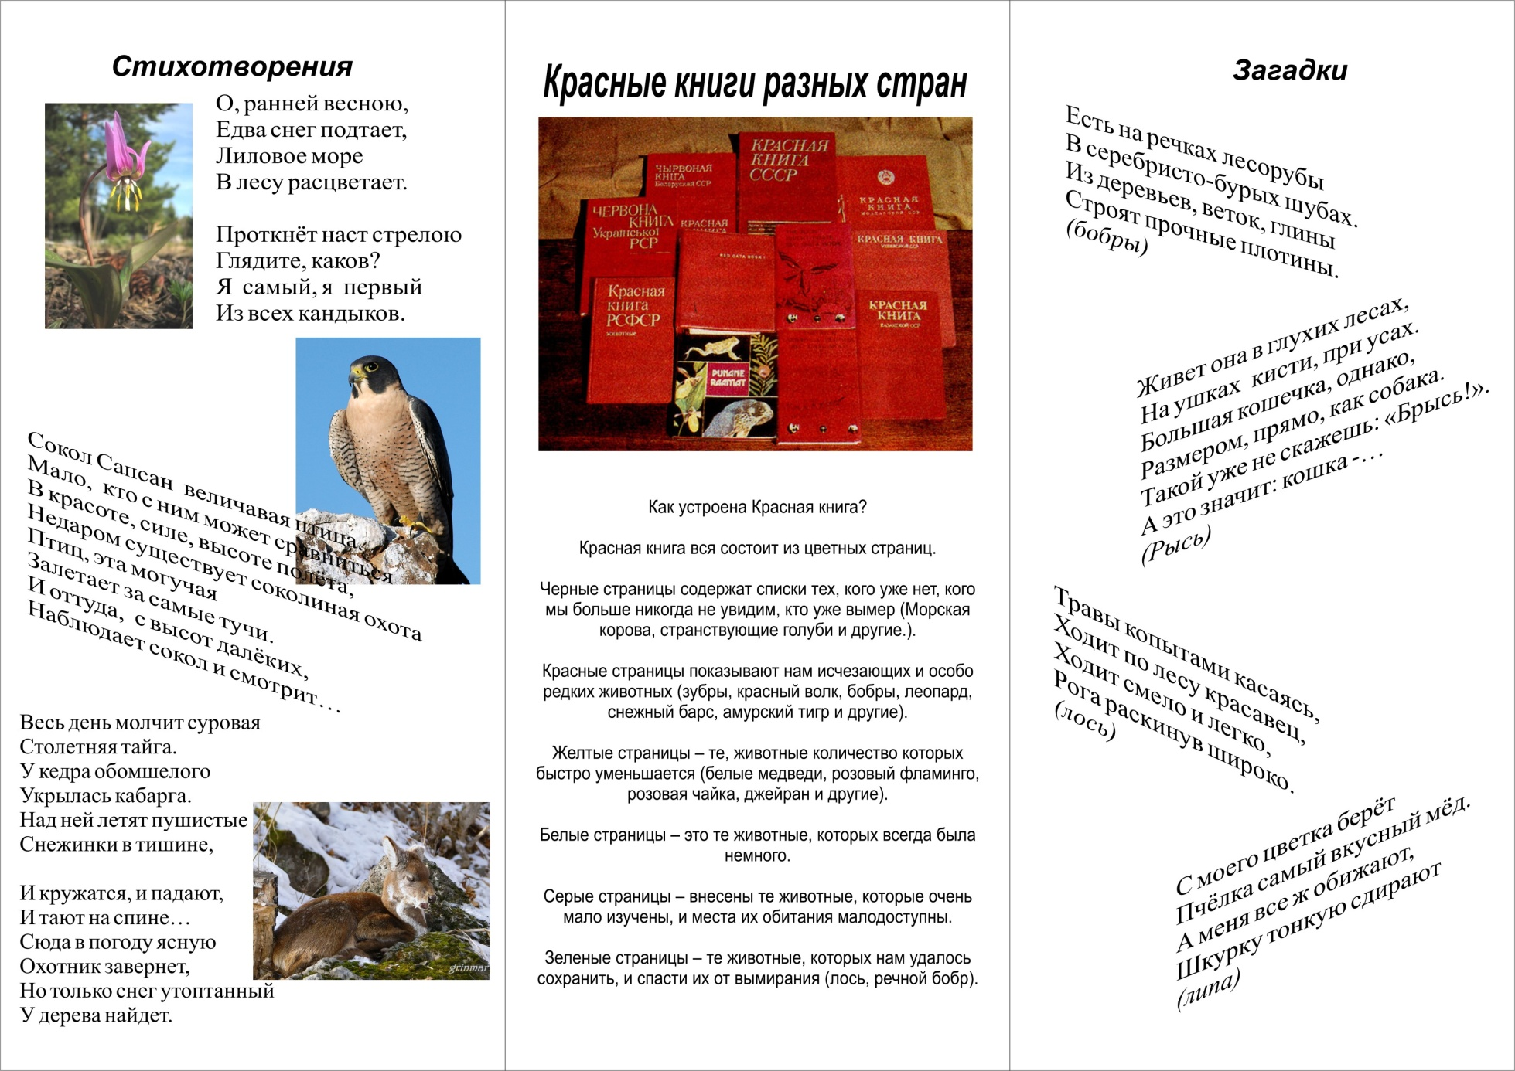
БЮЛЛЕТЕНЬ (сторона2)

